Slide 1
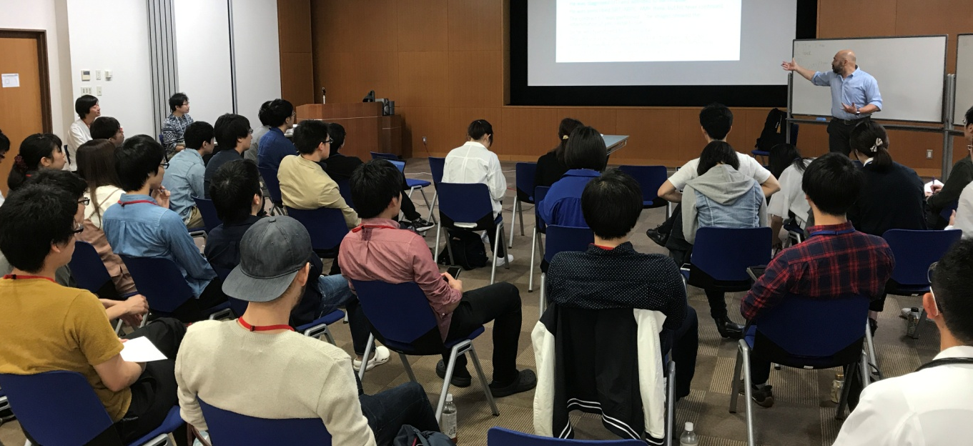
THE RESIDENT CIRCLE不識庵主催
ゴータム・デシュパンデ先生による
教育レクチャー
日 時 ： 平成30年8月11日（土）・12日（日）
8/11 am9：30～ 新潟県立中央病院にてシミュレーション研修
pm14:00～ 上越総合病院にて症例検討、レクチャー
※1日目終了後に懇親会を予定しております
8/12 am9：30～ 糸魚川総合病院にて症例検討、レクチャー
講師
Gautam A.Deshpande先生
聖路加国際病院 医師
米国国務省在日ｱﾒﾘｶ大使館
医療部門 初期診療医
お申込み先：
THE RESIDENT CIRCLE不識庵
上越総合病院 教育研修センター 梅澤
TEL:025-524-3000 MAIL:risho-jimu@joetsu-hp.jp

